Slide 1
PERANCANGAN DENGAN METODE OBYEK
PERTEMUAN - 8
NOVIANDI
PRODI MIK | FAKULTAS ILMU-ILMU KESEHATAN

Slide 2
OUTLINE
Menjelaskan Pemodelan Objek
Menjelaskan Perbedaan Objek dan Class
Melakukan Perancangan Sistem Berbasis Objek

Slide 3
Object Oriented Programming (OOP)
OOP
Suatu cara baru dalam berpikir serta berlogika dalam menghadapi masalah-masalah yang akan dicoba-diatasi dengan bantuan komputer.
sebuah pendekatan yang dimaksudkan untuk memfasilitasi pengembangan sistem yang harus berubah dengan cepat sebagai respons terhadap lingkungan bisnis yang dinamis. (Kendal & Kenneth, 2010)
Maintenance
Adaption
Redesign / Perancangan yang berkelanjutan
UML
(Unified Moedelling Language)

Slide 4
Object Oriented Programming (OOP)
Memeriksa objek yang merupakan bagian dari sebuah sistem
Setiap objek adalah representasi komputer dari beberapa hal atau peristiwa aktual.
Customer
Items
Orders
dll
Objek diwakili oleh dan dikelompokkan ke dalam kelas yang optimal untuk digunakan kembali dan dipelihara.
Kelas mendefinisikan himpunan atribut dan perilaku bersama yang ditemukan di setiap objek di kelas.

Slide 5
Object Oriented Development
Cara pengembangan perangkat lunak dan sistem informasi berdasarkan abstraksi objek-objek yang ada di dunia nyata.

Slide 6
Unified Modeling Language
Problem Analysis and identification phase
Analysis phase
Design phase

Slide 7
Langkah-langkah Proses UML
Menentukan model use case
Selama fase analisis sistem, mulailah menggambar diagram UML.
Melanjutkan dalam fase analisis, kembangkan Class Diagrams
Masih dalam tahap analisis, gambarkan Statechart Diagrams
Mulai desain sistem dengan memodifikasi diagram UML. Kemudian Lengkapi Spesifikasinya
Kembangkan dan dokumentasikan sistem.

Slide 8
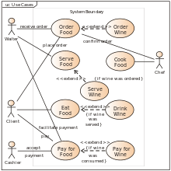
Menentukan model use case
Dalam fase ini analis menggambarkan bentuk interaksi yang terjadi antara system dengan actor

Slide 9
Contoh:
Use Cases untuk Sistem Perbangkan

Slide 10
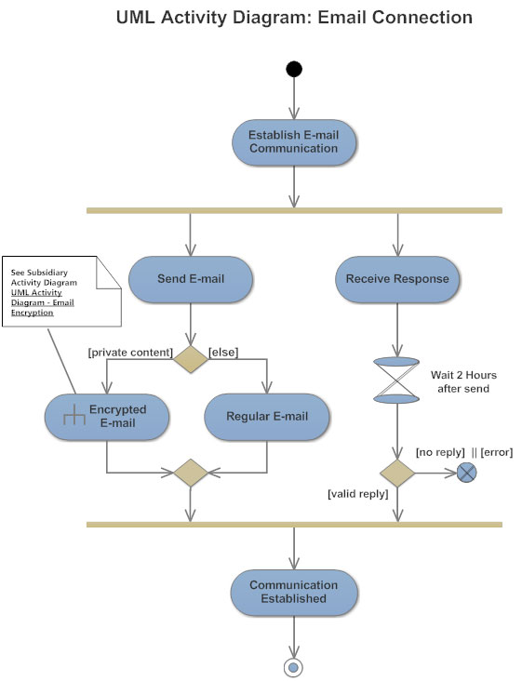
Menggambar diagram UML.
Menggambarkan activity diagram, yang menggambarkan semua aktivitas utama dalam use case.
Membuat satu atau lebih diagram urutan untuk setiap kasus penggunaan, yang menunjukkan urutan kegiatan dan waktunya

Slide 11
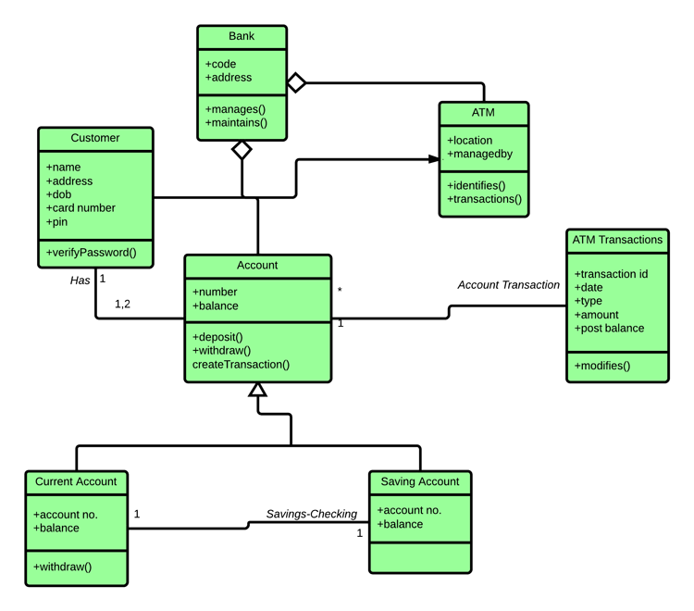
Kembangkan Class Diagrams
Kata benda dalam use case adalah objek yang berpotensi dikelompokkan ke dalam kelas.
contoh,
mobil adalah objek yang berbagi karakteristik dengan mobil lain. Bersama-sama mereka membentuk kelas

Slide 12
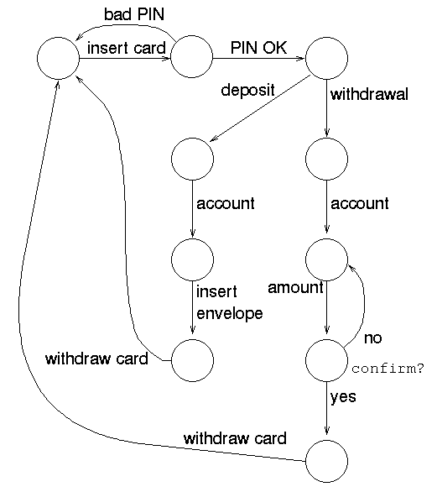
Menggambarkan
Statechart Diagrams
Diagram kelas digunakan untuk menggambar diagram statechart,,yang membantu dalam memahami proses kompleks yang tidak dapat sepenuhnya diturunkan oleh sequence diagram.
Diagram statechart sangat berguna dalam memodifikasi diagram kelas, sehingga proses berulang pemodelan UML berlanjut.

Slide 13
Memodifikasi Diagram UML. Kemudian Lengkapi Spesifikasinya
Desain sistem berarti:
Memodifikasi sistem yang ada
Memodifikasi diagram yang diambil pada fase sebelumnya.
Digunakan untuk menurunkan class
Digunakan untuk menurunkan attribut, dan
Metode (hanya operasi).
Analis perlu menulis spesifikasi class untuk setiap class termasuk atribut, metode dan deskripsi
Analis juga akan mengembangkan metode menjadi lebih terperinci sebagai persyaratan untuk input dan output yang akan dibuat

Slide 14
Kembangkan dan Dokumentasikan Sistem
Sebuah model yang dibangun jika dilakukan pengembangan terhadap sebuah sistem
Dokumentasi dan diagram UML yang lengkap, akan membantu dalam pengembangan sebuah sistem dan lebih solid hasil akhir dari sistem yang dihasilkan

Slide 15
Metodologi Berorientasi Objek
Lebih sering berfocus pada pengembangan sistem yang kecil dan cepat (Model Spiral)
Analisis dilakukan pada sebagian kecil dari sistem
Biasanya dimulai dengan item dengan prioritas tertinggi, atau
Item yang memiliki risiko terbesar
Hal tersebut diikuti oleh desain, implementasi
dan selalu diulangi sampai proyek selesai

Slide 16
Metodologi Analisis Sistem
System Development Life Cycle | System telah dikembangkan dan didokumentasikan menggunakan SDLC Penting untuk didokumentasikan setiap langkah Manajemen tingkat atas merasa lebih nyaman atau aman menggunakan SDLC Ada sumber daya dan waktu yang cukup untuk menyelesaikan keseluruhan tahapan SDLC Komunikasi tentang cara kerja sistem baru

Slide 17
Metodologi Analisis Sistem
Aglie Methodologi | Ada proyek yang diunggulkan dari metode agile dalam suatu organisasi Membutuhkan aplikasi yang dikembangkan dengan cepat sebagai respon terhadap lingkungan yang dinamis Penyelamatan terhadap Sistem yang gagal dan tidak ada waktu untuk mencari kesalahan dalam sistem Customer puas dengan peningkatan bertahap Eksekutif dan analisis setuju dengan prinsip metode agile

Slide 18
Metodologi Analisis Sistem
Object Oriented Methodologies | Masalah yang di modelkan memungkinkan salah satu bagian dari Class Suatu organisasi sangat mendukung terbentuknya pembelajaran UML Sistem dapat ditambahkan secara bertahap, satu subsistem pada satu waktu. Kemungkinan untuk menggunakan lembali perangkat lunak yang telah dibuat sebelumnya Dapat diterima untuk mengatasi masalah yang lebih sulit terlebih dulu.
Notes:
19

Slide 19
Objek dan Kelas
Kelas
Kumpulan/himpunan objek dengan atribut/property yang mirip, perilaku (operasi) yang mirip, serta hubungan dengan objek yang lain dengan cata yang mirip

Slide 20
Attribut
Data yang dimiliki oleh suatu objek dalam kelas
Manuasia
Nama : String
Umur : Integer
Manuasia
Indra
Manuasia
Hesty
Obyek dengan Nilai
Kelas dengan Atribut

Slide 21
Terima Kasih

